Slide 1
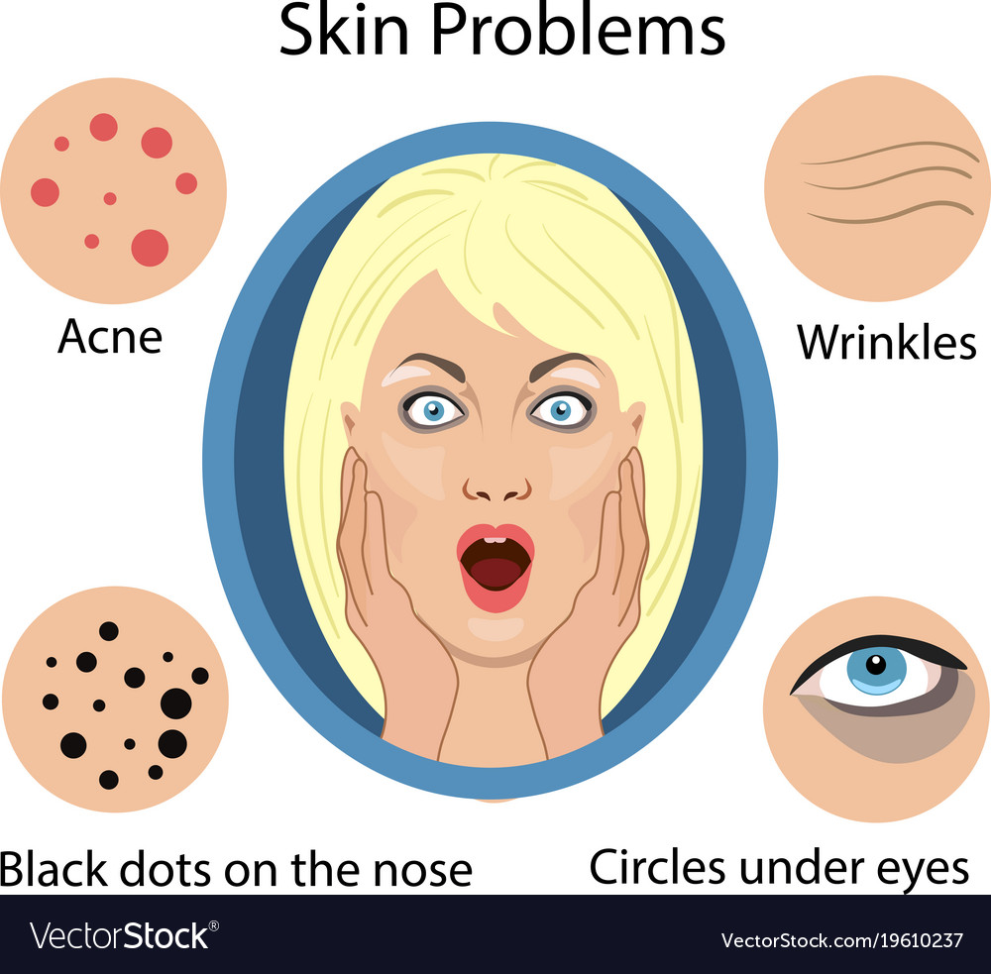

Slide 2
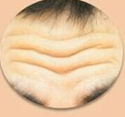
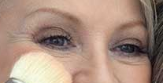
ΡΥΤΙΔΕΣ

Slide 3
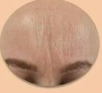
ΔΕΡΜΑΤΙΤΙΔΕς

Slide 4
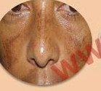
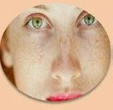
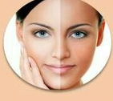
ΦΑΚΙΔΕΣ,ΜΕΛΑΧΡΩΣΕΙΣ,ΜΑΥΡΙΣΜΑ

Slide 5
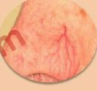
ΕΥΡΥΑΓΓΕΙΕς

Slide 6
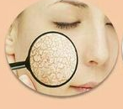
ΑΦΥΔΑΤΩΣΗ

Slide 7
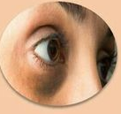
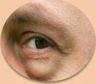
<<ΜΑΥΡΟΙ ΚΥΚΛΟΙ>>,ΠΡΗΣΜΕΝΑ ΜΑΤΙΑ

Slide 8
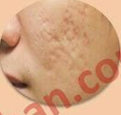
ΟΥΛΕΣ

Slide 9

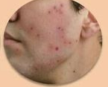
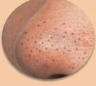
ΑΚΜΗ

Slide 10

ΔΥΣΟΣΜΙΑ

